Slide 1
Das Pyramidenprinzip

Slide 2
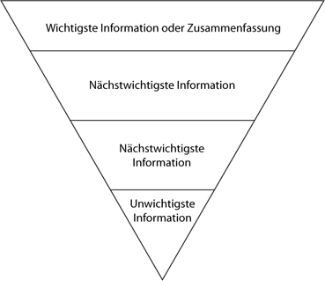
Prinzip der umgekehrten Pyramide
(http://glossar.hs-augsburg.de/Prinzip_der_umgekehrten_Pyramide)

Slide 3
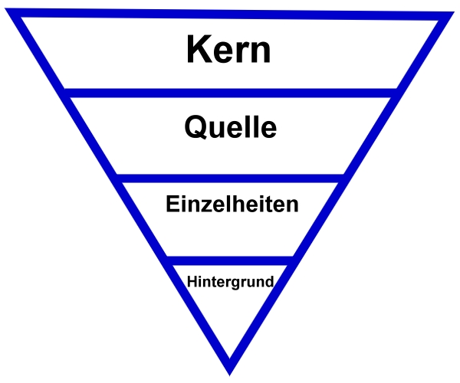
Prinzip der umgekehrten Pyramide
(Wikipedia)

Slide 4
Linz – Mit einer Tischlampe soll ein 27-jähriger Mann in Linz-Pichling seine Mutter erschlagen haben. Der Tat war ein heftiger Streit wegen eines Medikaments vorausgegangen. Die Polizei fand das Opfer mit schweren Kopfverletzungen im Schlafzimmer. Die 55-jährige starb noch am Tatort, der Sohn hat bereits gestanden. (ker)
(Der Standard)

Slide 5
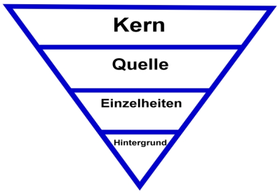
Linz – Mit einer Tischlampe soll ein 27-jähriger Mann am Sonntag in Linz-Pichling seine Mutter erschlagen haben. Der Tat war ein heftiger Streit wegen eines Medikaments vorausgegangen. Die Polizei fand das Opfer mit schweren Kopfverletzungen im Schlaf-zimmer. Die 55-jährige starb noch am Tatort, der Sohn hat bereits gestanden.
Satz: Kern
WIE:
WER:
WANN:
WO:
WAS:
2. Satz:
WARUM
3. Quelle und weitere Informationen

Slide 6
Aufbauprinzipien
Prinzip der umgekehrten Pyramide
das Wichtigste steht vorne
weitere Informationen folgen später
das sog. „Kästchenprinzip“
kann von hinten gekürzt werden
z.B.: Meldungen, Nachrichten und Berichte
(vgl. Mast 2004:244)

Slide 7
2. Das Pro-und-Contra-Prinzip
verschiedene Meinungen werden vorgestellt und verglichen
verschiedene Sichtweisen werden präsentiert
verschiedene Probleme werden angesprochen
z.B.: Kommentare und Berichte

Slide 8
3. Das induktive Prinzip
der Gegenpol zum Pyramidenprinzip
am Anfang des Textes wird ein konkreter Fall beschrieben, der sich dann wie ein Leitthema durch den Beitrag zieht
dieses Thema wird dann von allen Seiten beleuchtet

Slide 9
4. Das Pointen-Prinzip
Texte mit diesem Baumuster sind mit einer Pointe beendet
sie können auch kleine Zwischenpointen mitten im Text enthalten
z.B.: Glossen und Reportagen

Slide 10
5. Das additive Prinzip
die Informationen werden einfach hintereinander gereiht
es entstehen die sog. „Und-dann-und-dann-Texte“
typisch für narrative Texte

Slide 11
6. Die synoptische Informationsaufbereitung
der Text wird in Form einer Tabelle präsentiert
diese Form ermöglicht dem Leser eine vergleichende Lektüre
gleichzeitig kann der Leser bestimmen, in welcher Reihenfolge er einzelne Informationen lesen wird
z.B.: Umfragen

Slide 12
?

